Slide 1
TABLE LAYOUTS & Font and text properties.
Jiménez Delgado Diego Delgado
Pérez Hernandez Oscar Uriel

Slide 2
TABLE LAYOUTS.
En HTML, las tablas facilitan el diseño de datos, texto e incluso imágenes en una cuadrícula. Las tablas ayudan a facilitar la presentación de datos numéricos.
Pero las tablas también hacen que sea fácil y conveniente presentar todo tipo de información que naturalmente cae en filas y columnas, y para ayudar a maximizar el espacio cuando se introducen muchos términos u otros elementos que desperdiciarían demasiado espacio en blanco si se toparan con la izquierda o la derecha márgenes en una página.

Slide 3

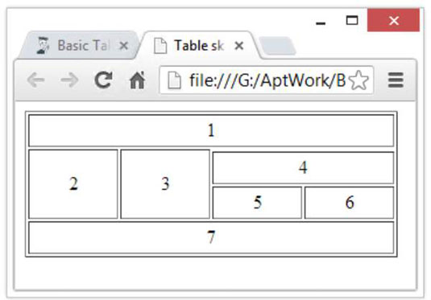
la complejidad en las tablas HTML radica en 3 elementos básicos:
Borders
Cells
Cell span

Slide 4
Propiedades de table layout
Valor. | Descripción.
auto | El ancho de columna está establecido por el contenido más amplio en las celdas. El contenido dictará el diseño.
fixed | Los anchos de columna se dividen por igual en la tabla, independientemente del contenido dentro de las celdas.
initial | Creara un formato para encabezados.
inherit | Heredara el formato de otras celdas asignadas.

Slide 5
Font properties.
Propiedad. | Descripción.
Font | Establece todas las propiedades de fuente en una declaración.
Font-family | Especifica la familia de fuentes para el texto.
Font-size | Especifica el tamaño de fuente del texto.
Font-style | Especifica el estilo de fuente para el texto
Font-variant | Especifica si un texto debe mostrarse o no en una fuente de minúsculas
Font-weight | Especifica el peso de una fuente

Slide 6
Font-Family
Generic family. | Font family. | Descripción.
Serif | Times New Roman Georgia | Tiene líneas pequeñas en los extremos de algunos caracteres.
Sans-serif | Arial Verdana | Sin líneas pequeñas en los extremos de algunos caracteres.
Monospace | Courier New Lucida Console | Todos los caracteres tienen el mismo peso.

Slide 7
font-Style
Estilo | Descripción.
Normal | El texto se muestra normalmente
italic | El texto se muestra en cursiva
oblique | El texto es "inclinado" (oblicuo es muy similar a cursiva, pero menos compatible)

Slide 8
Font Weight
Estilo
Normal
small-caps

Slide 9
Text properties
Propiedad | Descripción.
Color | Establece el color del texto.
Direction | Especifica la dirección del texto dirección de escritura
Letter-spacing | Aumenta o disminuye el espacio entre caracteres en un texto
Line-height | Establece la altura de la línea.
Text-aling | Especifica la alineación horizontal del texto.
Text-decoration | Especifica la decoración añadida al texto.
Text-indent | Especifica la sangría de la primera línea en un bloque de texto
Text-shadow | Especifica el efecto de sombra agregado al texto
Text-transform | Controla la capitalización del texto.
Text-overflow | Especifica cómo se debe indicar al usuario el contenido desbordado que no se muestra
Unicode-bidi | Se utiliza junto con la propiedad de dirección para establecer o devolver si el texto debe anularse para admitir varios idiomas en el mismo documento
Vertical-align | Establece la alineación vertical de un elemento.
White-space | Especifica cómo se maneja el espacio en blanco dentro de un elemento
Word-spacing | Aumenta o disminuye el espacio entre palabras en un texto

